Slide 1

УРОК ЛітературнОГО читання
3 клас
Підготувала Андок А.В.

Slide 2
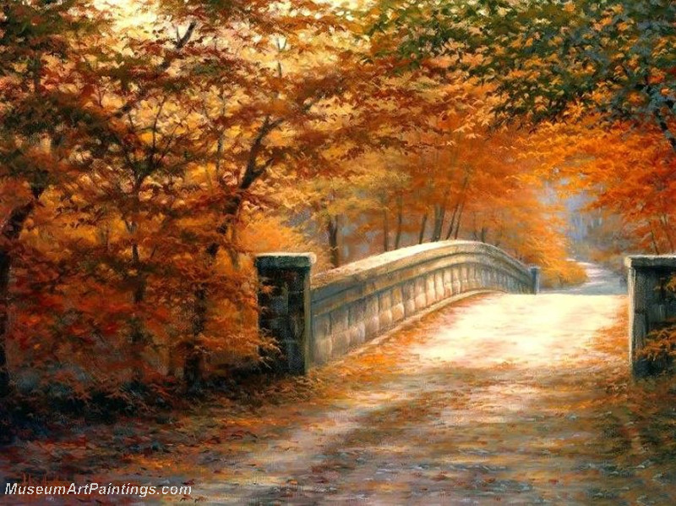
Яка зараз пора року?

Slide 3
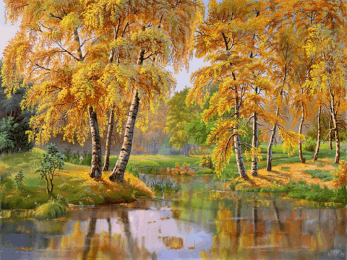
Зараз осінь.

Slide 4
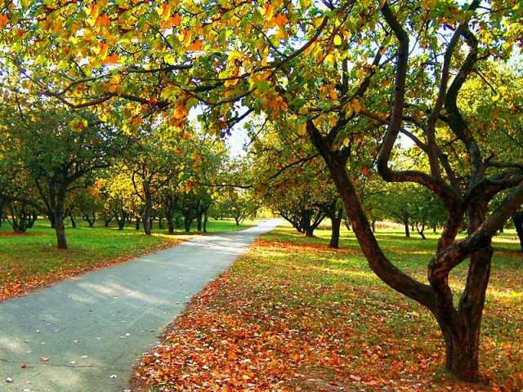
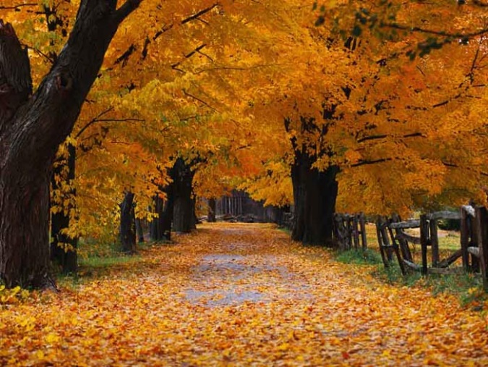
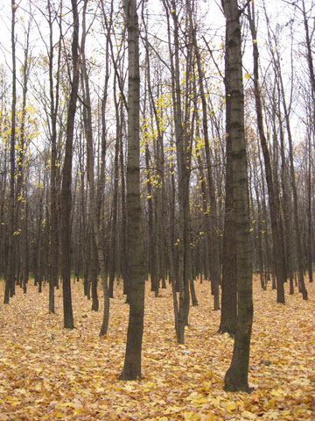
Осінні місяці:
Вересень
Жовтень
Листопад

Slide 5
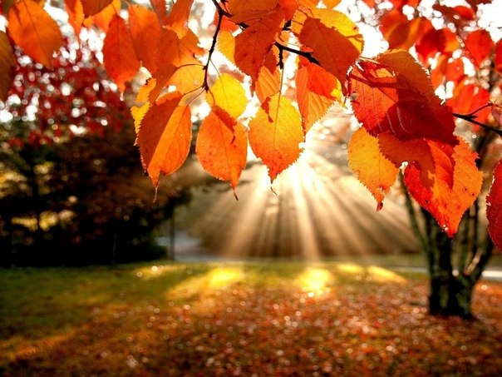
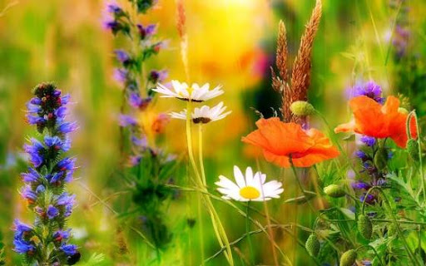
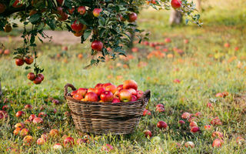
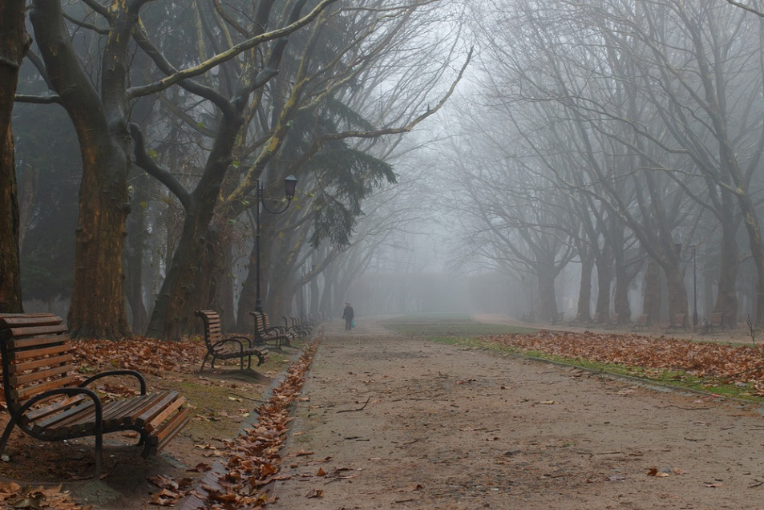
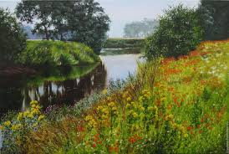
Тема уроку:
“ Перевтілення” Таміла Іванченко.
Які пори року зображені на картинах? Де рання осінь, де пізня?
Побудуйте речення. Золота осінь ……….

Slide 6
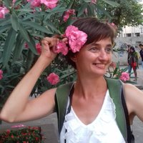

Тамíла Іва́нченко
Казки для найменших дітлахів, написані молодою письменницею Тамілою Іванченко.

Slide 7
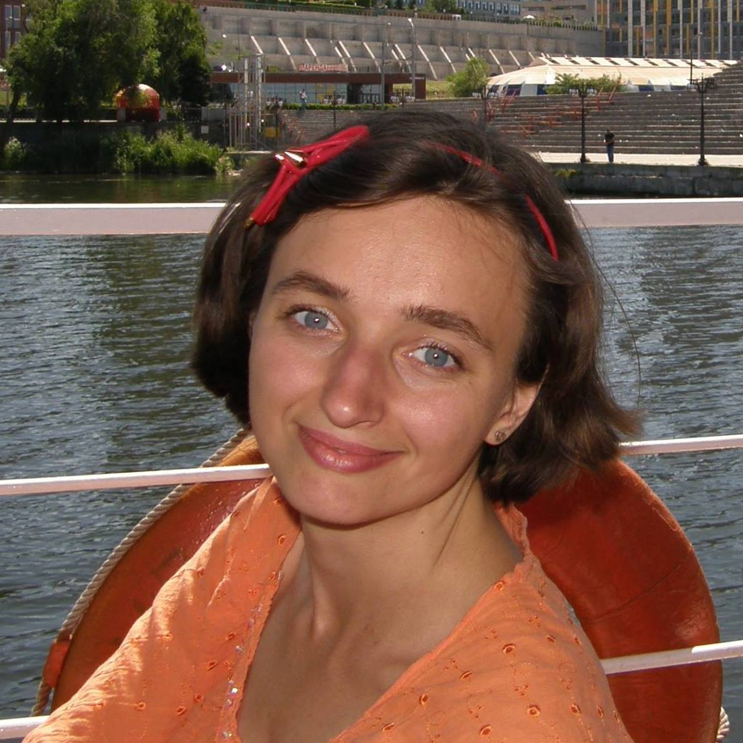
Та́міла Іва́нченко

Slide 8
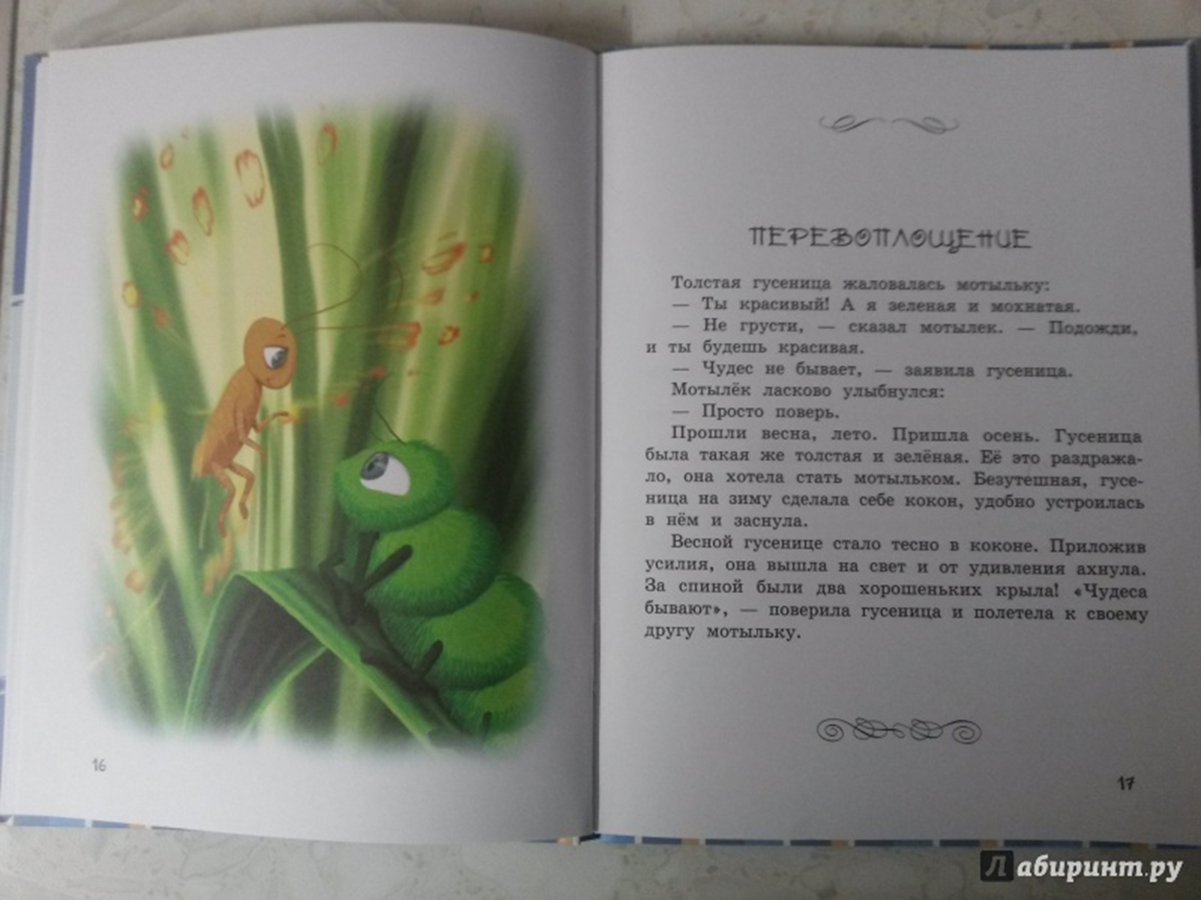
Ми бу́демо читати казку
«Перевтíлення»

Slide 9
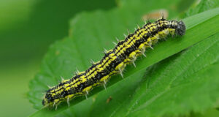

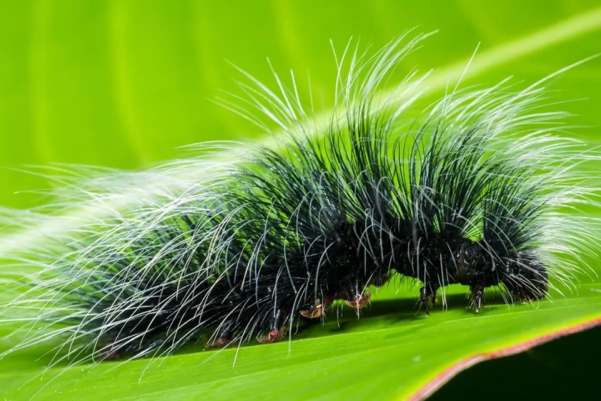
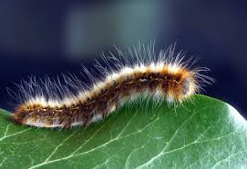
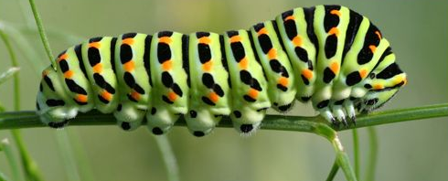
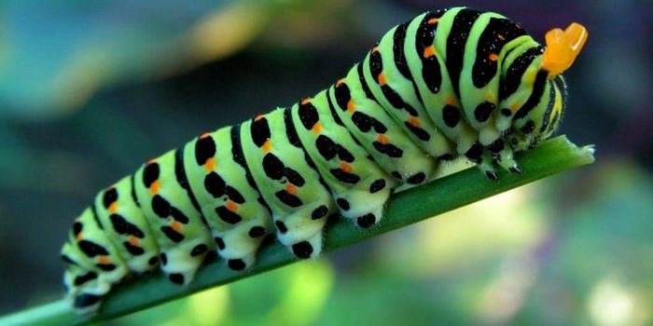
Словник:
Гу́сінь

Slide 10
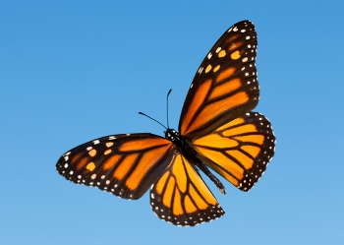
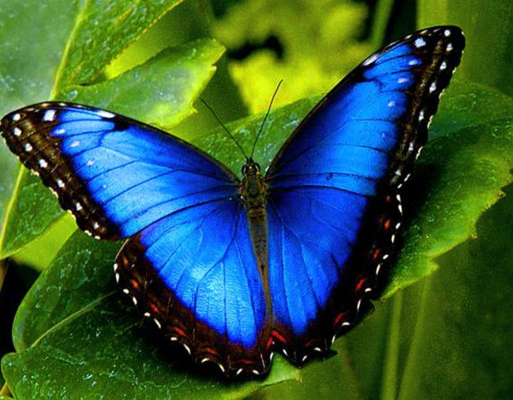

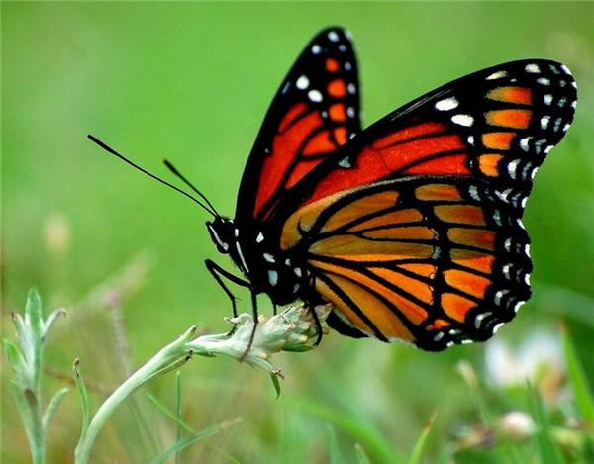
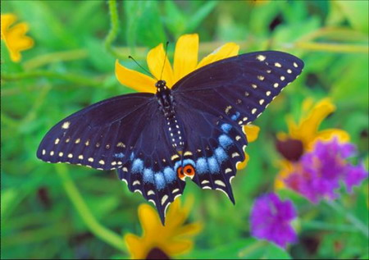
мете́лик

Slide 11
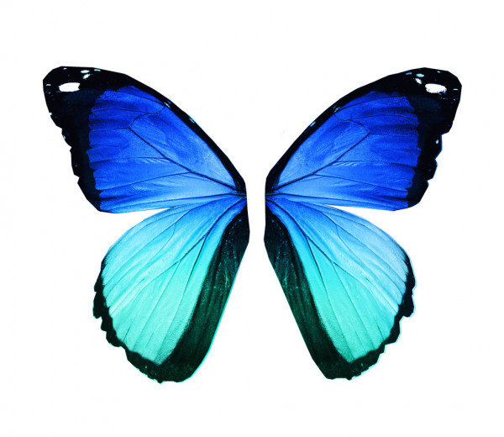
Кри́льця – крила мете́лика.

Slide 12
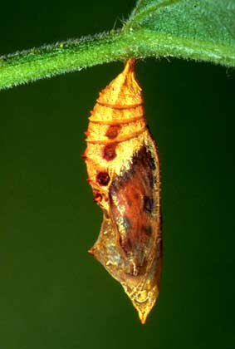
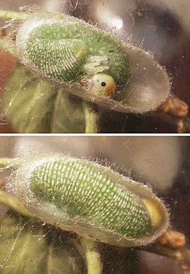
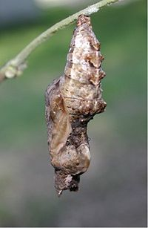
Ко́кон

Slide 13
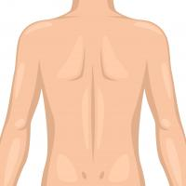
спи́на

Slide 14
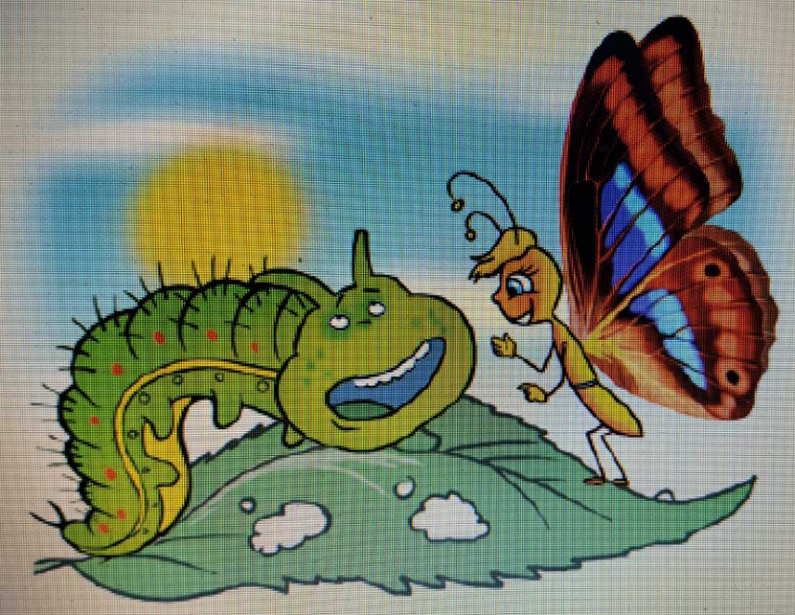
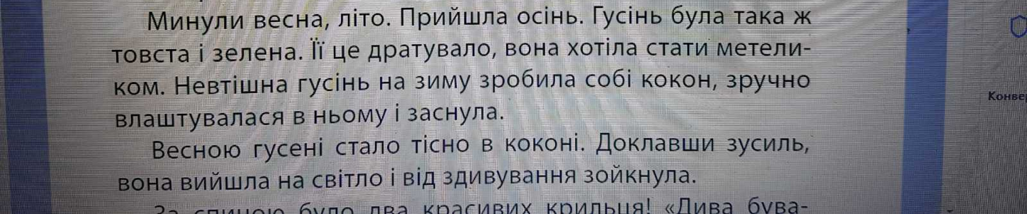
Перевтíлення
Товста гу́сінь ска́ржилася мете́лику:
Ти такий краси́вий! А я зелена і пелеха́та.
Не суму́й, - сказав метелик. – почека́й, і ти будеш красива.
Чудес не буває, - заяви́ла гусінь.
Метелик посміхну́вся:
Просто повíр.

Slide 15
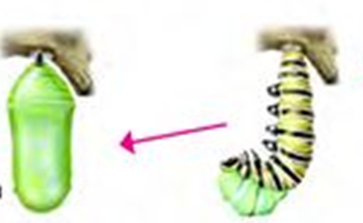
Минула весна, літо. Прийшла осінь. Гусінь була така ж товста і зелена. Вона хотіла стати метеликом. Гусінь на зиму зробила собі ко́кон і засну́ла.

Slide 16

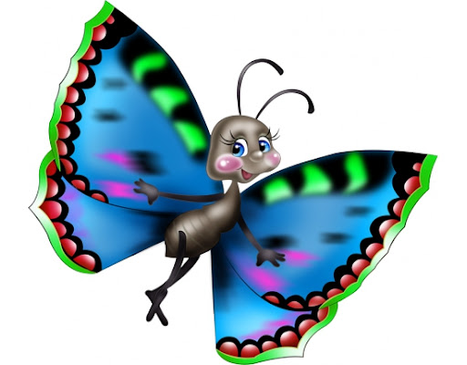
Весною гусені стало тісно в ко́коні. Вона ви́йшла на світло і зо́йкнула.
За спиною було два красивих кри́льця!
«Дива́ бува́ють», - повірила гусінь
і полетіла до свого
друга метелика.

Slide 17


Slide 18


Slide 19
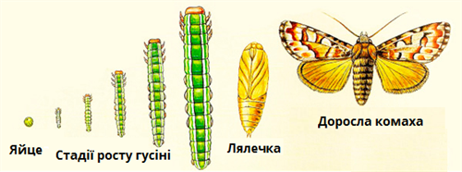
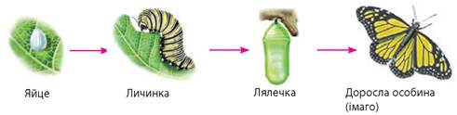

Slide 20
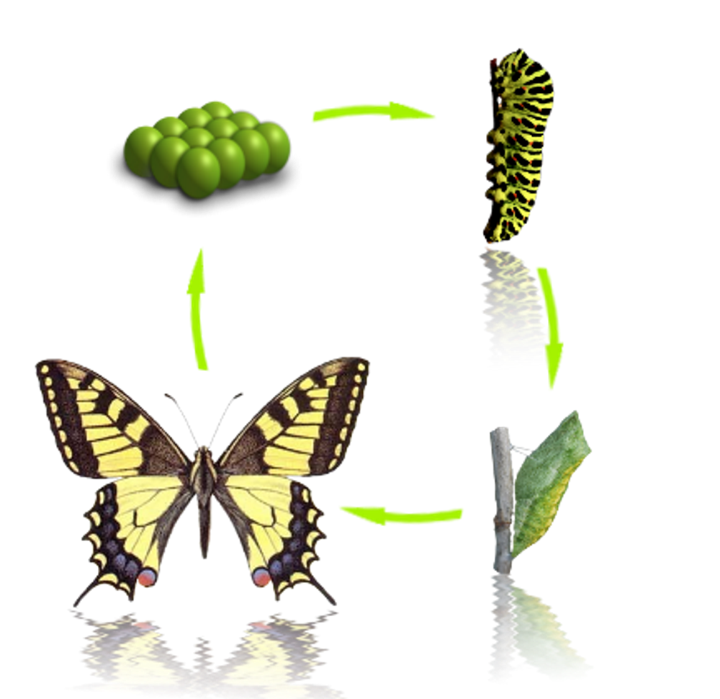

Slide 21
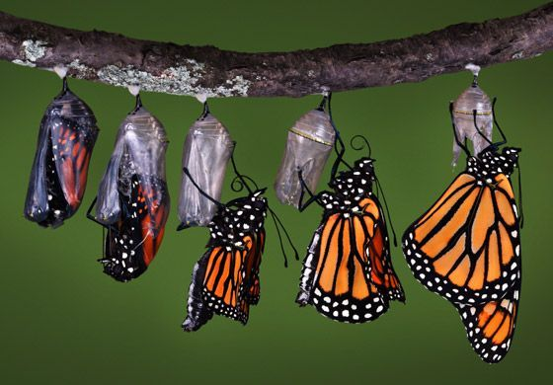

Slide 22
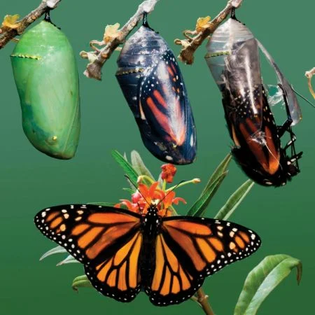

Slide 23
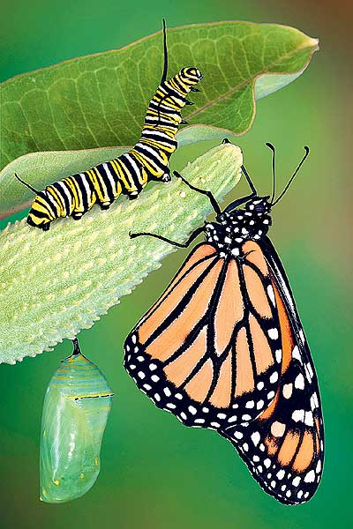

Slide 24
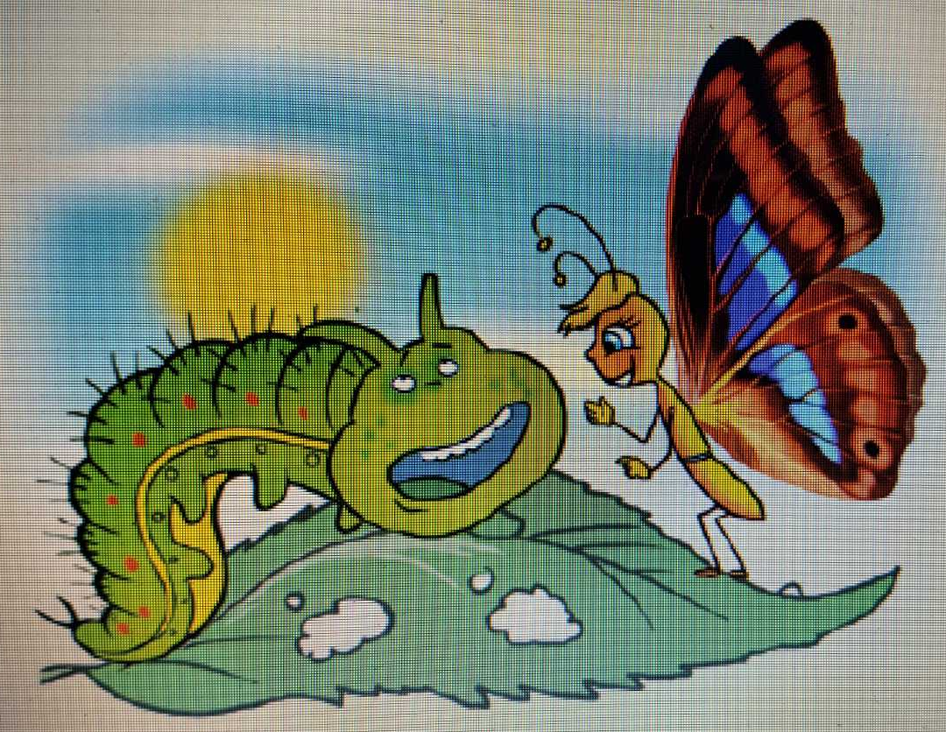

Slide 25
Використані джерела
Ілюстративний матеріал інтернет-ресурсу

